Slide 1
ПУБЛИЧНЫЕ СЛУШАНИЯ
О проекте бюджета
Озерского городского округа
на 2022 год
и на плановый период 2023 и 2024 годов
09 декабря 2021 года

Slide 2
Основные параметры бюджета на 2022-2024 годы
млн рублей
3 785,0
3 738,1
3 824,9
-8,1%
1,3%
+2,3%
3 766,0
3 713,1
3 799,9
-8,2%
-1,4%
+2,3%
19,0
25,0
25,0
доходы
расходы
дефицит

Slide 3
Условия формирования проекта бюджета на 2022-2024 годы
Прогноз социально-экономического развития округа
Улучшение экономических тенденций
Рост бюджетообразующих показателей
Увеличение налоговых и неналоговых доходов

Slide 4
Поступления в бюджет округа в 2022 - 2024 годах
млн рублей

Slide 5
Налоговые и неналоговые доходы бюджета округа в 2022-2024 годах
млн рублей
18,7%
1,2%
6,3%
Основа – консервативный вариант прогноза социально-экономического развития Озерского городского округа

Slide 6
Динамика по основным доходным источникам бюджета округа в 2022 году
млн рублей
22,2%
19,5%
16,6%
19,2%

Slide 7
Трансферты из федерального и регионального бюджетов в 2022 году
млн рублей
К первоначальному плану
на 2021 год
(70,3%)
15,1%
2 772,3
(29,7%)

Slide 8
Факторы, влияющие на формирование расходов бюджета в 2022 - 2024 годах
Реализация проектов, направленных на достижение национальных целей развития страны
Реализация инициативных проектов
Сохранение целевых показателей «майских» Указов Президента Российской Федерации 2012 года в области социальной политики на достигнутом уровне
Содержание, ремонт и обеспечение функционирования объектов социальной и инженерной инфраструктуры
Обеспечение условий софинансирования по мероприятиям, на реализацию которых выделены субсидии из областного бюджета
Обеспечение принятого в текущем году решения о повышении заработной платы категорий работников бюджетной сферы, на которых не распространяются Указы Президента, на 5,2% с 1 октября 2021 года

Slide 9
Национальные проекты в 2022 году
«Формирование
комфортной городской среды»
благоустройство дворовых и общественных территорий – 33,6 млн ₽
«Финансовая поддержка семей
при рождении детей»
выплата единовременного пособия при рождении ребенка – 2,5 млн ₽
«Современная школа»
оборудование пунктов проведения экзаменов государственной итоговой аттестации – 0,8 млн ₽
«Социальная активность»
организация и проведение мероприятий с детьми и молодежью – 0,4 млн ₽
«Успех каждого ребенка»
создание новых мест в образовательных организациях различных типов для реализации дополнительных общеразвивающих программ всех направленностей – 1,3 млн ₽
38,6
млн ₽

Slide 10
Финансовое обеспечение реализации инициативных проектов
млн рублей
200%

Slide 11
Отраслевая структура расходов бюджета в 2022 году
млн рублей
ЖКХ
172,3
4,6%
Обслуживание государственного и муниципального долга
Национальная
экономика
174,4
7,7
4,6%
0,2%
Культура,
кинематография
305,5
4,2
Средства массовой информации
8,1%
0,1%
Общегосударственные вопросы
211,5
5,6%
2052,5
Образование
54,2%
691,8
Социальная политика
18,3%
30,8
Национальная безопасность и правоохранительная деятельность
0,8%
Охрана окружающей среды – 0,5
133,8
Физическая культура и спорт
3,5%

Slide 12
Расходы бюджета социального характера в 2022 году
млн рублей

Slide 13
Расходы в отрасли «Образование»
2 052,5
млн ₽
2022 год
11,8
млн ₽
2023 год
14,2
млн ₽
2024 год
1,4
млн ₽
2
общеобразовательные организации
1
общеобразовательная организация
1
общеобразовательная организация
1
дошкольная образовательная организация
1
дошкольная образовательная организация
1
дошкольная образовательная организация
1
организация дополнительного образования
Замена оконных блоков, капитальный ремонт (замена) сетей инженерно-технического обеспечения (канализационные сети), капитальный ремонт здания школы и здания мастерских
Замена оконных блоков, капитальный ремонт сетей инженерно-технического обеспечения, капитальный ремонт дач в детском оздоровительном лагере
Замена оконных блоков, капитальный ремонт сетей инженерно-технического обеспечения

Slide 14
Расходы в отрасли «Социальная политика»
Функционирование учреждений социальной защиты населения
Предоставление мер социальной поддержки отдельным категориям граждан в целях повышения адресности социальной поддержки, в том числе в рамках муниципальной программы «Поддержка социально ориентированных некоммерческих организаций Озерского городского округа»
Приспособление жилых помещений и (или) общего имущества в многоквартирных домах с учетом потребностей инвалидов по их обращениям
Социальные выплаты молодым семьям на приобретение (строительство) жилья
Приобретения жилых помещений для детей-сирот
691,8
млн ₽

Slide 15
Расходы в отрасли «Культура и кинематография»
млн рублей
Индикативный показатель
уровня средней заработной платы работников культуры, тыс. рублей

Slide 16
Расходы в отрасли «Физическая культура и спорт»
млн рублей
Ввод в эксплуатацию Дворца спорта по ул. Кирова, 16 «А» в г. Озерск
27,4%
Выплата концессионеру операционного платежа в качестве финансирования части расходов на эксплуатацию объекта Универсальная крытая ледовая арена «Ледовая академия «Высота» в соответствии с концессионным соглашением

Slide 17
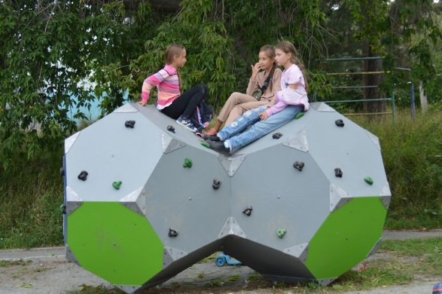
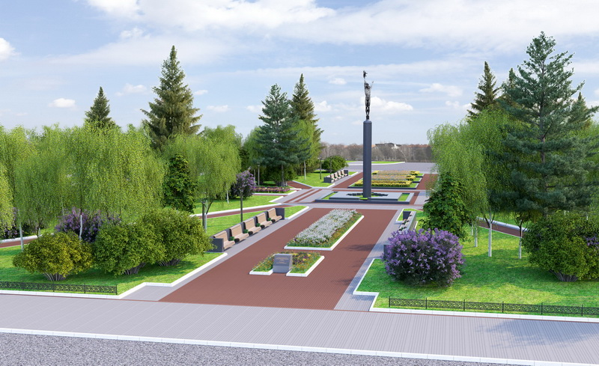
Формирование комфортной городской среды
ФБ
30,2
млн ₽
ОБ
1,5
млн ₽
33,6
млн ₽
МБ
1,9
млн ₽
Благоустройство дворовых территорий – 6 единиц (ремонт дворовых проездов; ремонт тротуаров; установка детских и спортивных площадок; озеленение территории)
Благоустройство общественных территорий – 1 единица (сквер имени Б.В. Броховича)

Slide 18
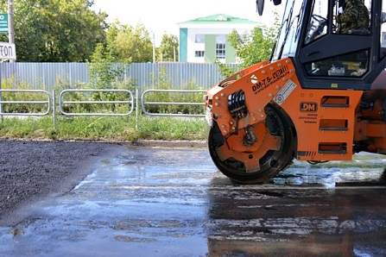
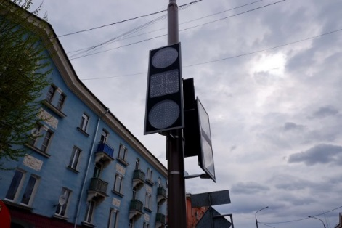
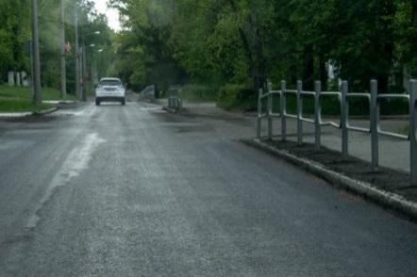
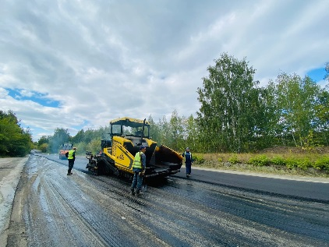
Ремонт дорог
22,1
млн ₽
24,5
млн ₽
73,9
млн ₽
Капитальный ремонт автомобильной дороги «Шоссе Озерское»
Текущий ремонт автомобильных дорог
Содержание дорожного полотна, устройство искусственных неровностей,
замена светофоров, модернизация технических средств, электроэнергия светофорных объектов
120,5
млн ₽

Slide 19
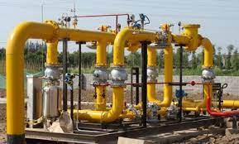
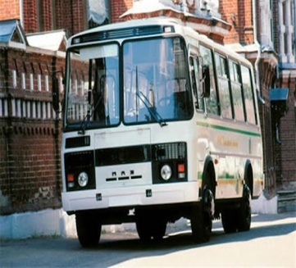
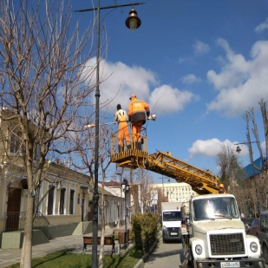
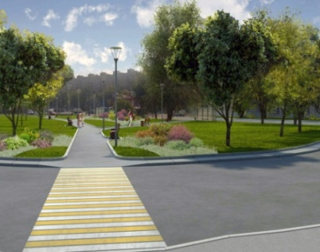
Благоустройство
37,8
млн ₽
14,5 млн ₽
31,6 млн ₽
33,3 млн ₽
Прочие расходы на
благоустройство территорий округа
Бюджетные инвестиции
Транспорт
Содержание объектов наружного освещения
Озеленение территории; оформление площадей; размещение и содержание малых форм; содержание мест захоронения
Строительство газопровода и газовых сетей
Транспортные услуги населению и организация транспортного обслуживания населения
Содержание, ремонт, оплата расходов на электроэнергию
117,2
млн ₽

Slide 20
Долговая политика
млн рублей
Источник финансирования дефицита бюджета
Предоставление муниципальных гарантий
Предоставление бюджетных кредитов
Изменение остатка средств на счете бюджета округа
19,0 25,0 25,0
0,0
0,0
0,0
0,0
0,0
0,0
2022
2023
2024
2022
2023
2024
2022
2023
2024
год
год
год
год
год
год
год
год
год
Муниципальные внутренние заимствования у кредитных организаций, осуществляются в целях рефинансирования муниципального долга.
Предельный размер - 64,0 млн ₽

Slide 21
Характеристика бюджета на 2022 – 2024 годы
Достижение национальных целей
Осуществление расходов в рамках реализации инициативных проектов, с целью увеличения доли расходов по мероприятиям, имеющим приоритетное значение для жителей округа и определяемого с учетом их мнения
Сохранение достигнутого уровня выполнения социальных обязательств, в том числе в части заработной платы работников муниципальных учреждений
Создание условий для эффективного расходования бюджетных средств

Slide 22
Благодарим
за внимание!

